Slide 1
Семейный проект «Мой посёлок – моя гордость»
Семья Коноваловых

Slide 2
Цель проекта: воспитать чувство гордости, уважения и любви к родному краю через знакомство с историей этого края и людей, участвующих в ней.
Задачи проекта
Вызвать у детей познавательный интерес, желание узнавать новое о том, где они родились и живут.
Формировать у дошкольников желание в дальнейшем самостоятельно получать и приобретать знания о родном поселке.
Способствовать осознанию того, что наш край является нашим общим домом, малой Родиной.
Воспитывать любовь к родному поселку.

Slide 3
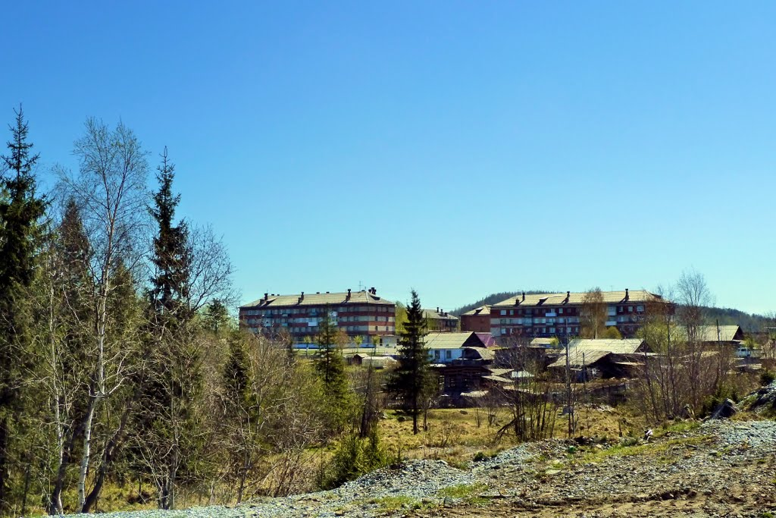
Поселок Валериановск

Slide 4
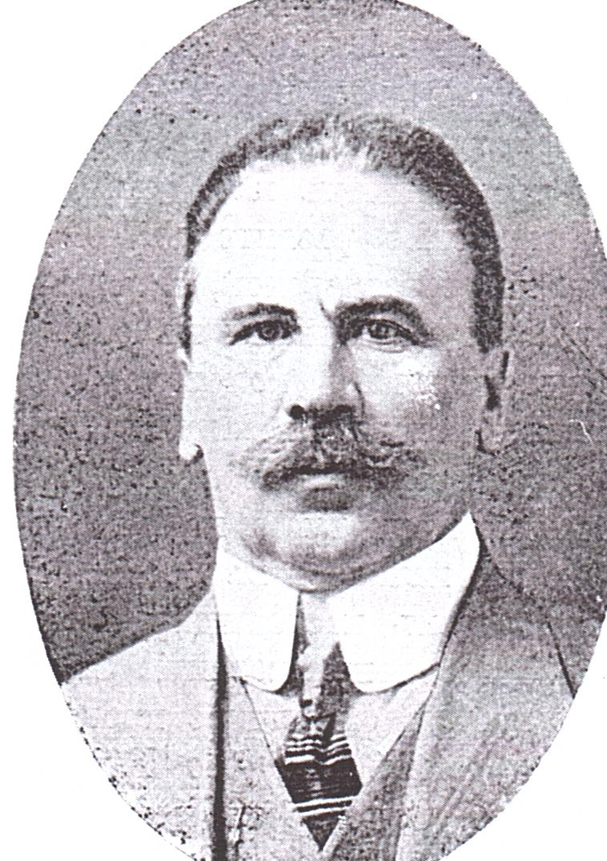
Викторин Яковлевич Бурдаков

Slide 5
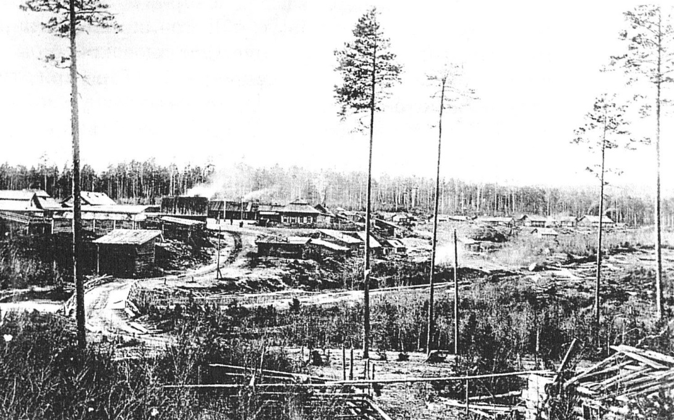
Строительство поселка

Slide 6
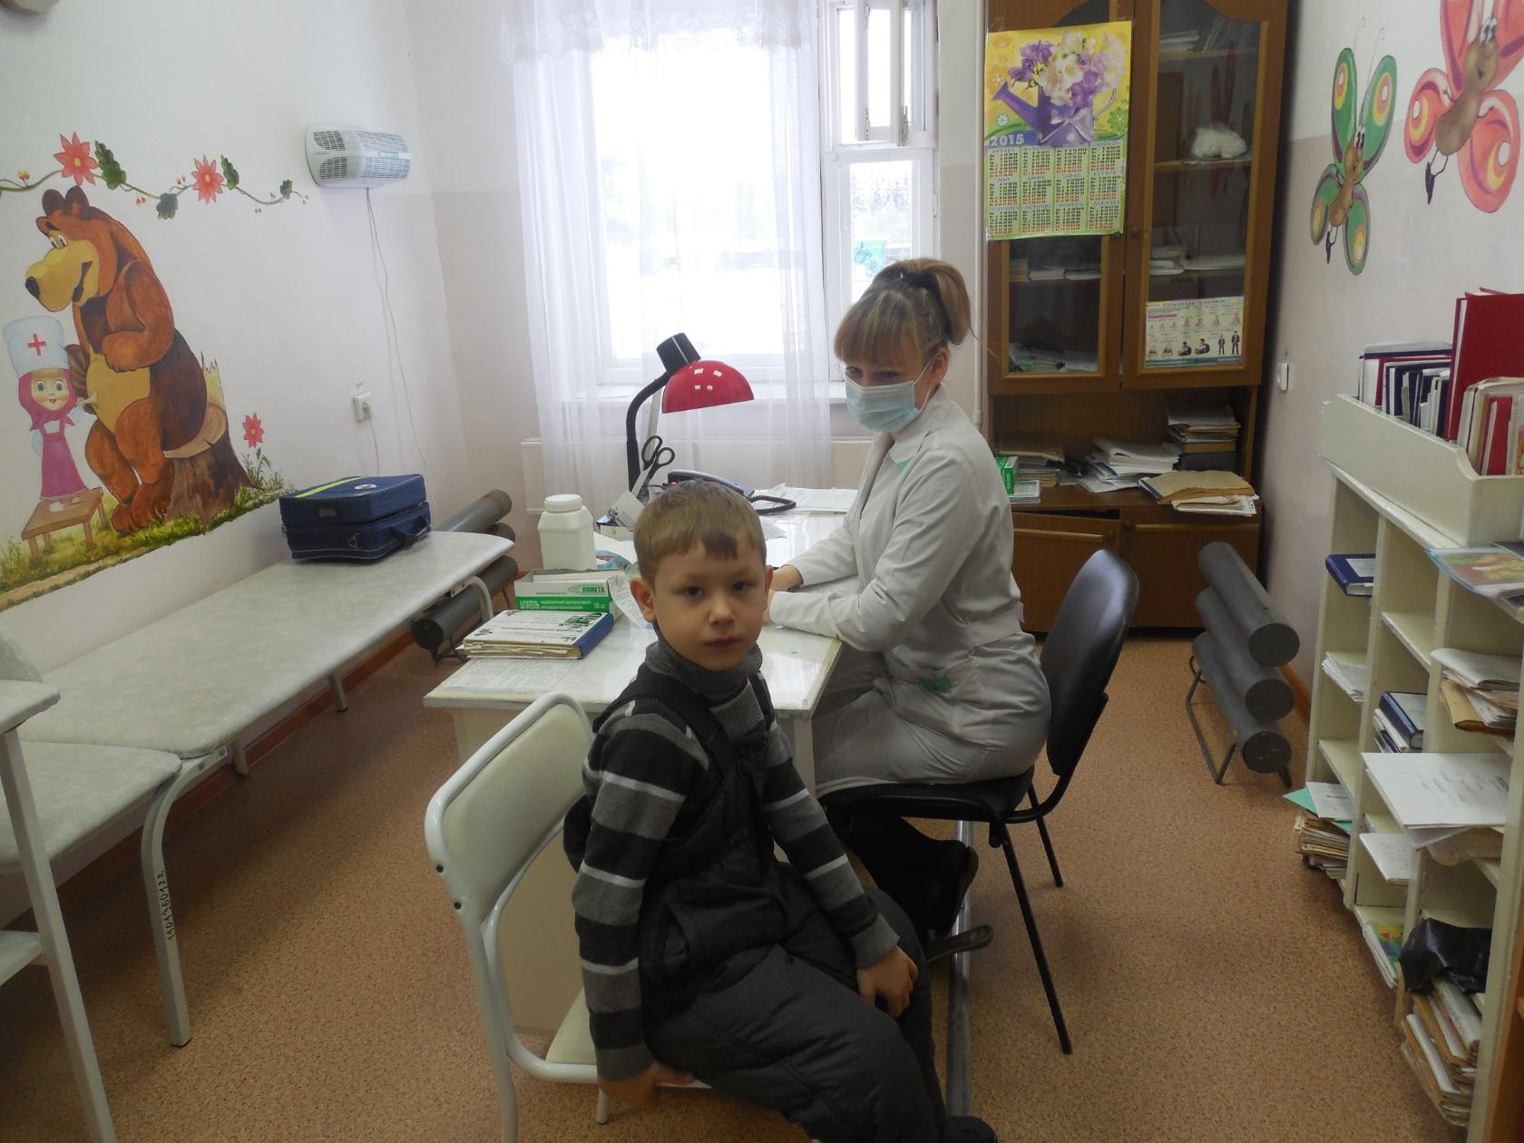
В кабинете детского врача

Slide 7
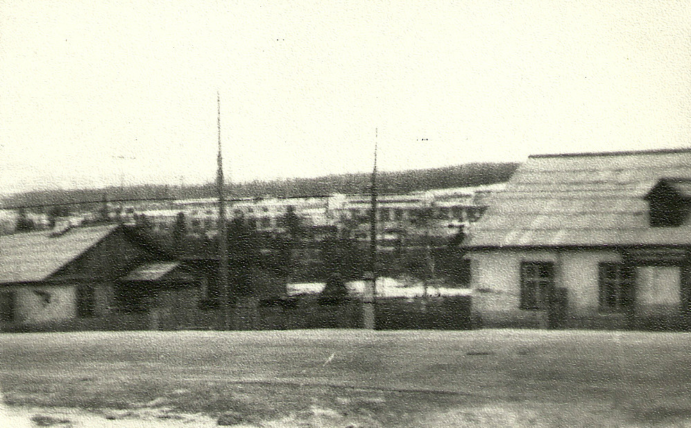
Больница в прошлом

Slide 8
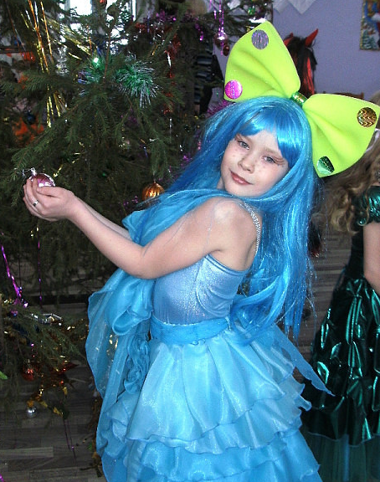
Выступление в «Горняке»

Slide 9
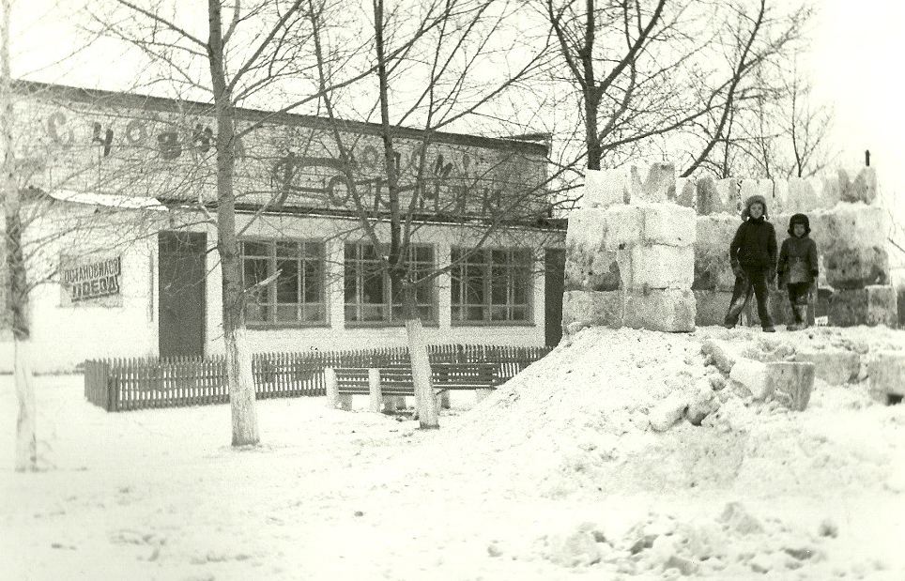
ДК «Горняк»

Slide 10
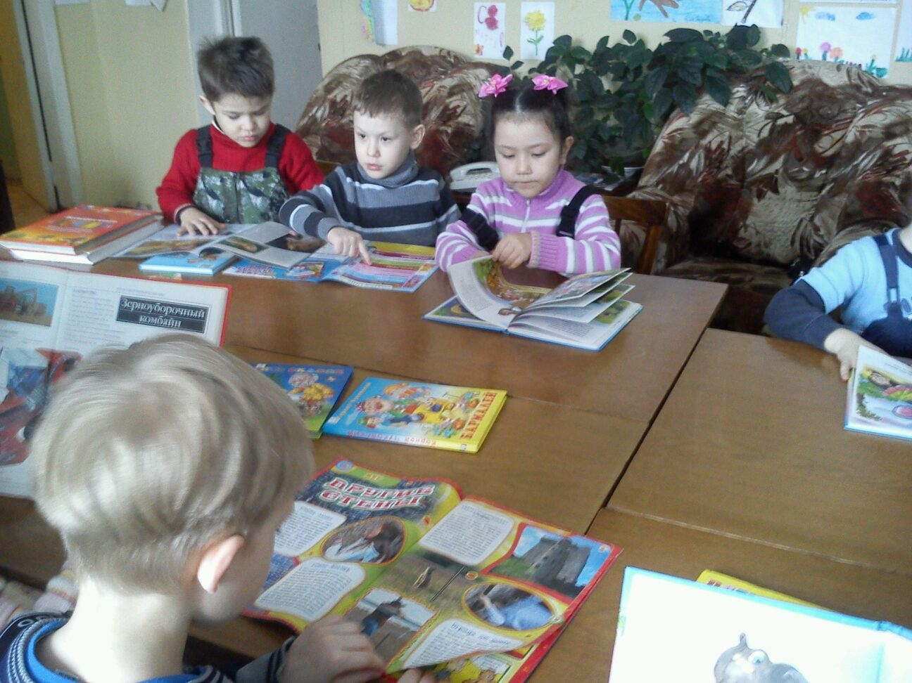
Посещение библиотеки

Slide 11
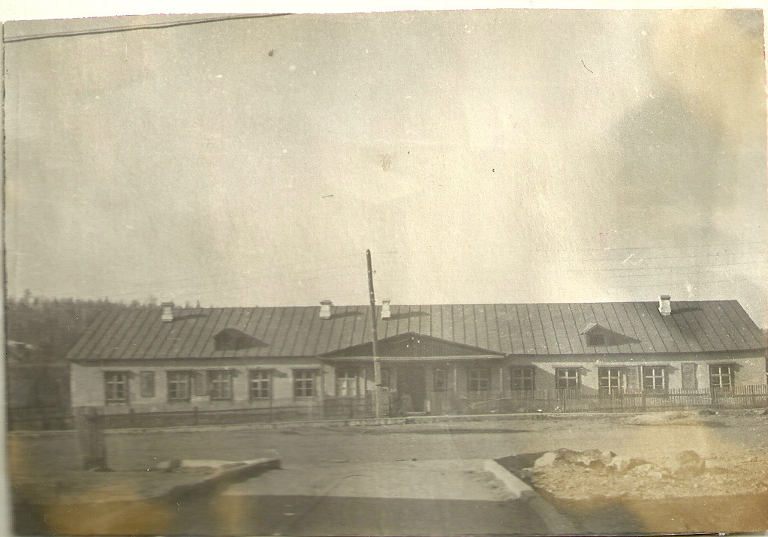
Библиотека прошлого

Slide 12
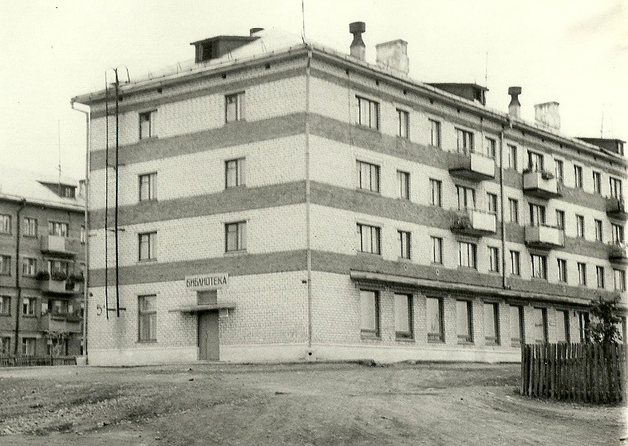

Slide 13
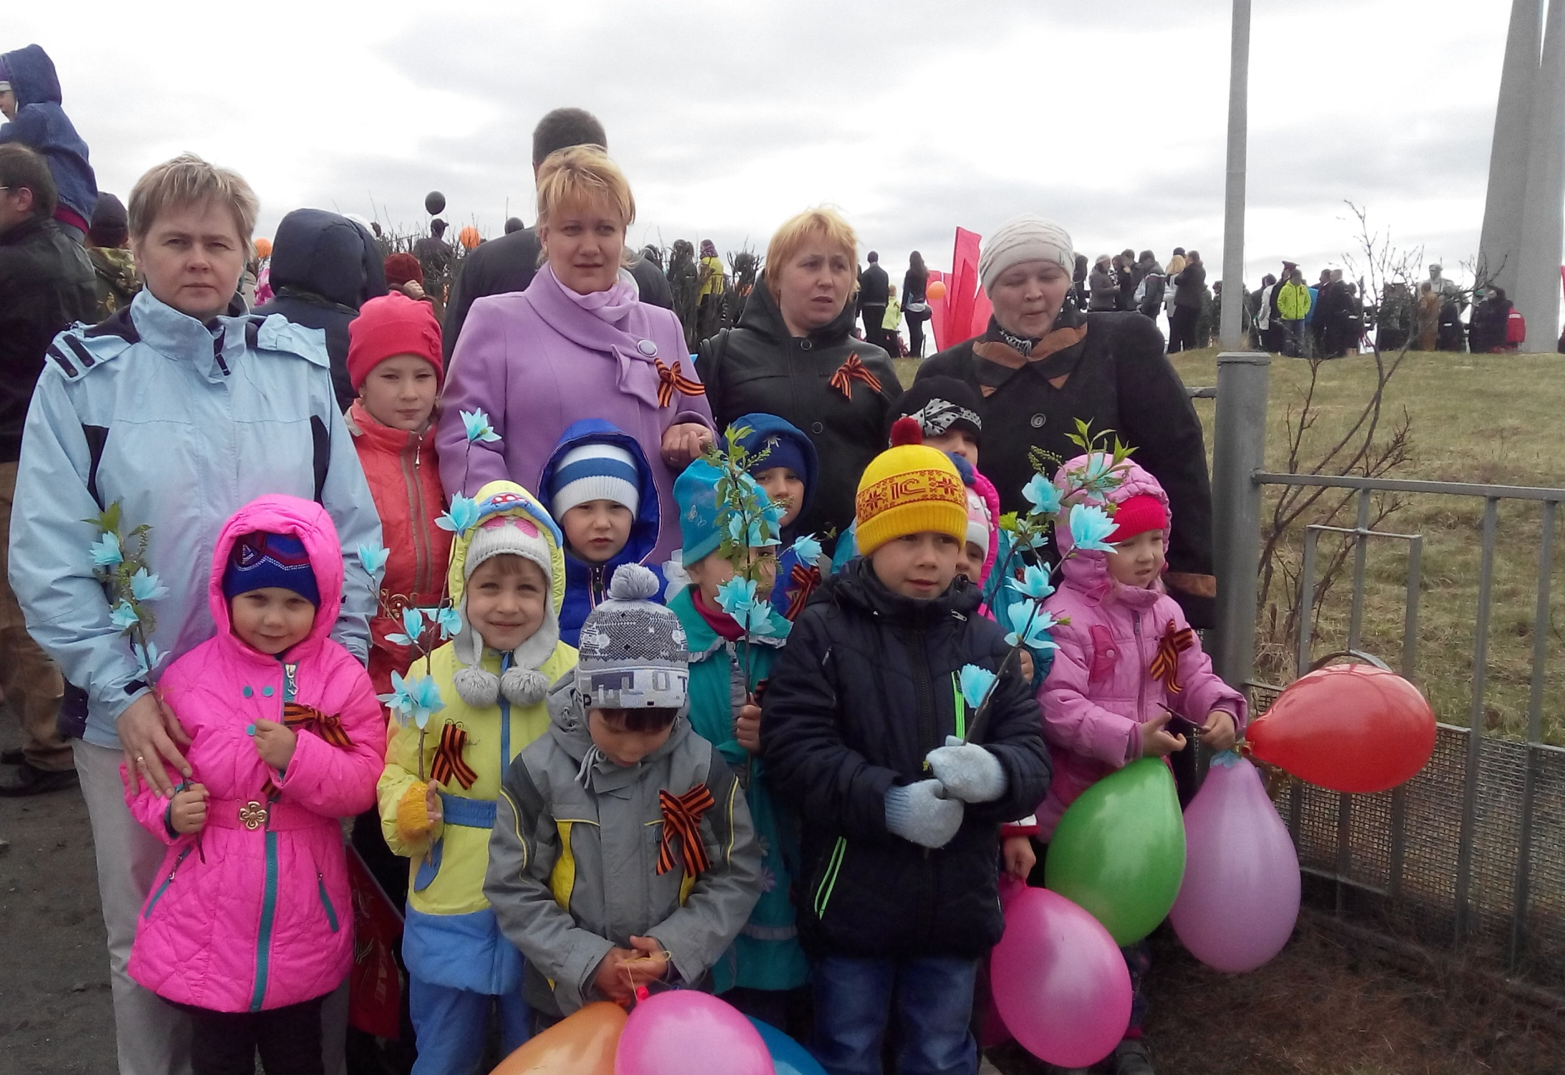
9 Мая

Slide 14
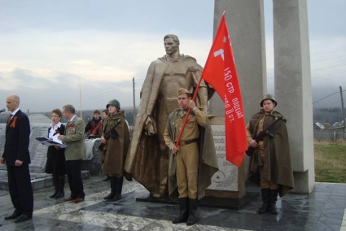
Мемориальный комплекс землякам, погибшим в годы Великой Отечественной войны в поселке Валериановск

Slide 15
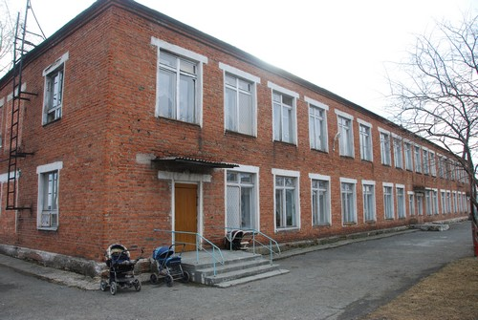
Детский сад

Slide 16
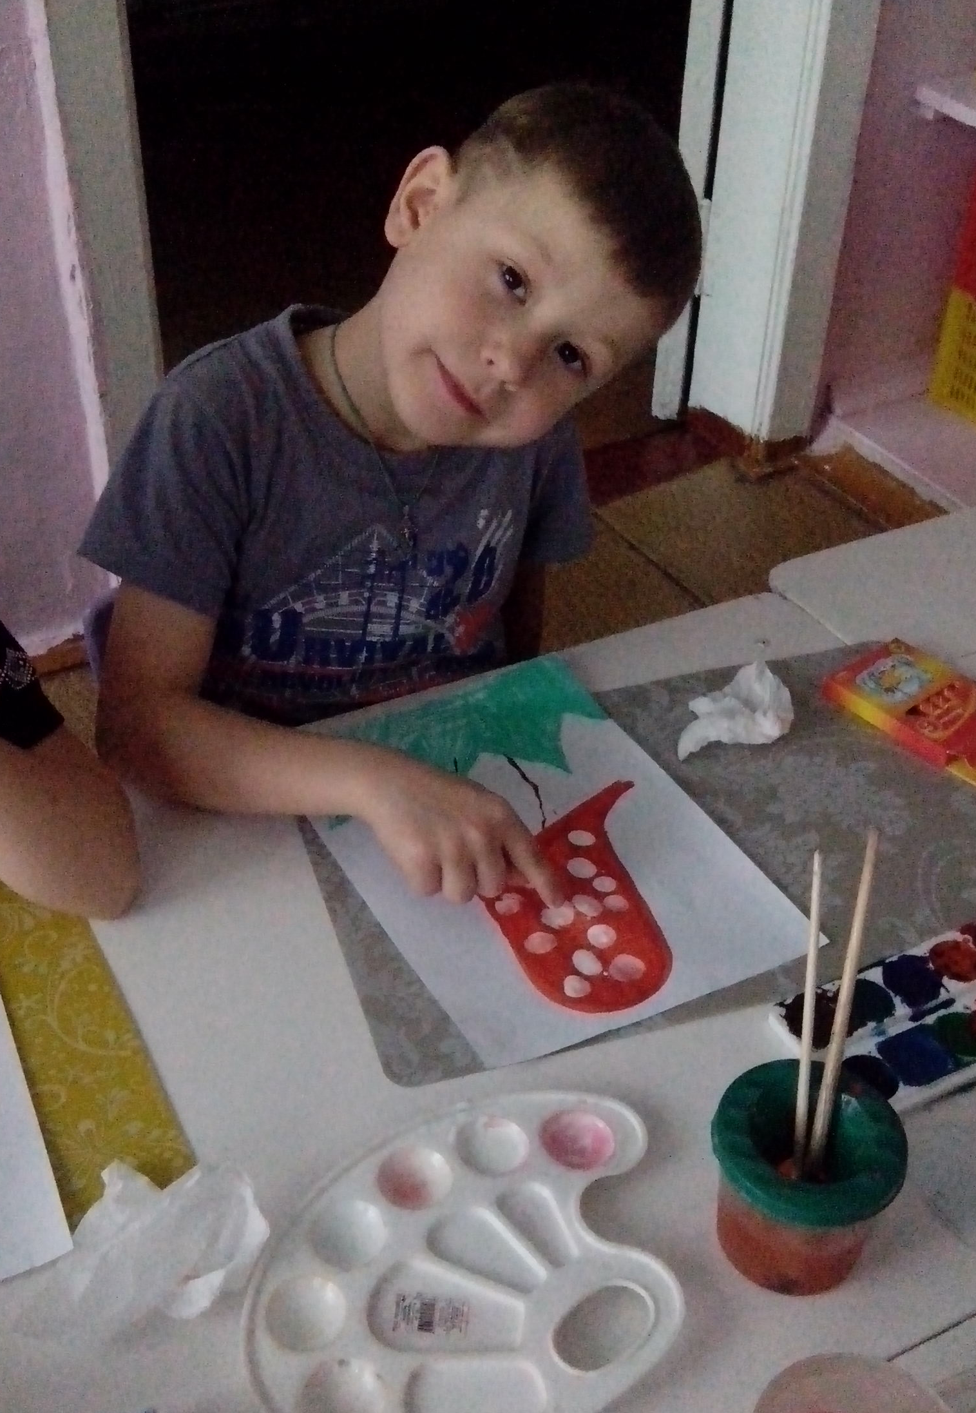
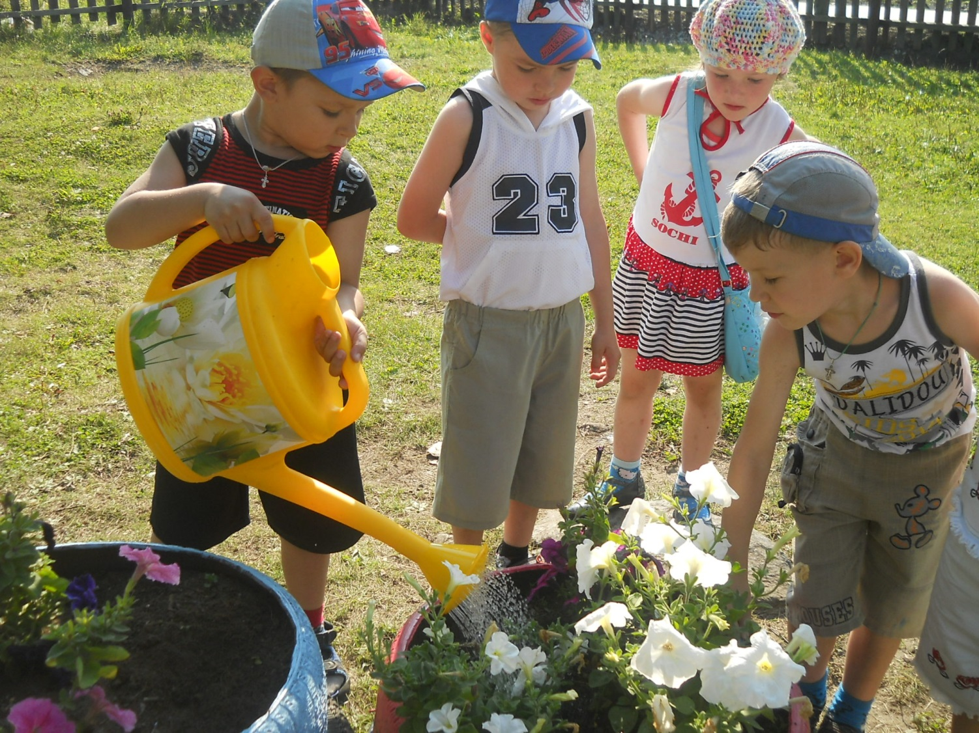
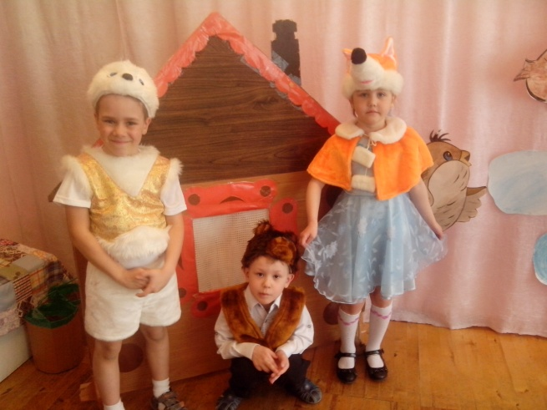
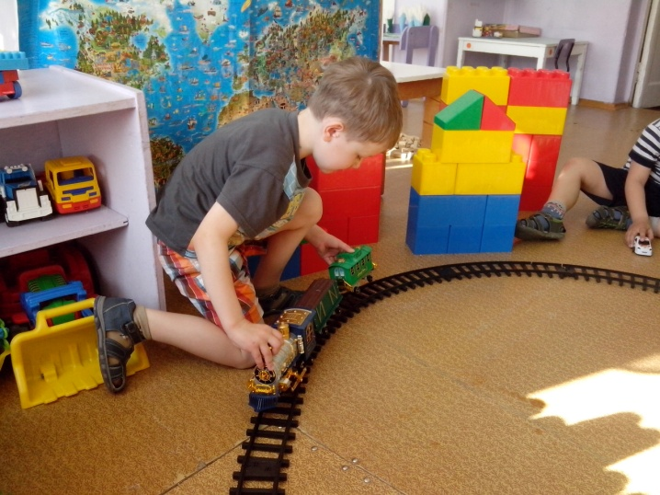
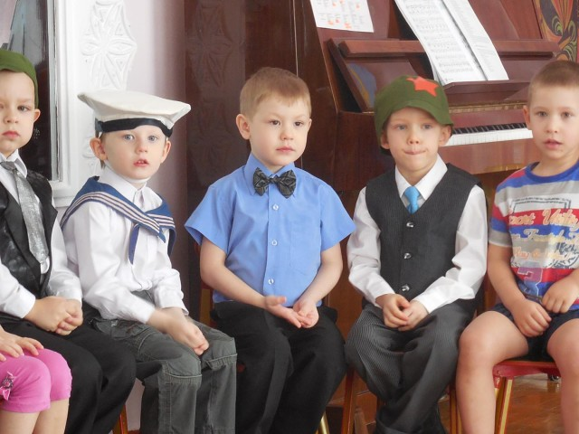
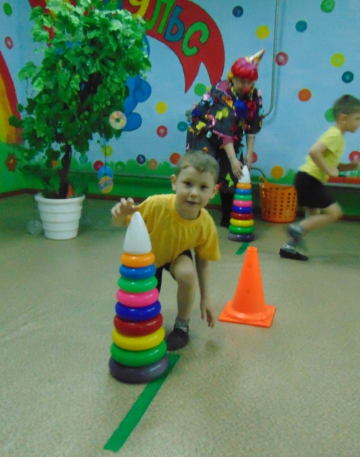
Время в детском саду

Slide 17
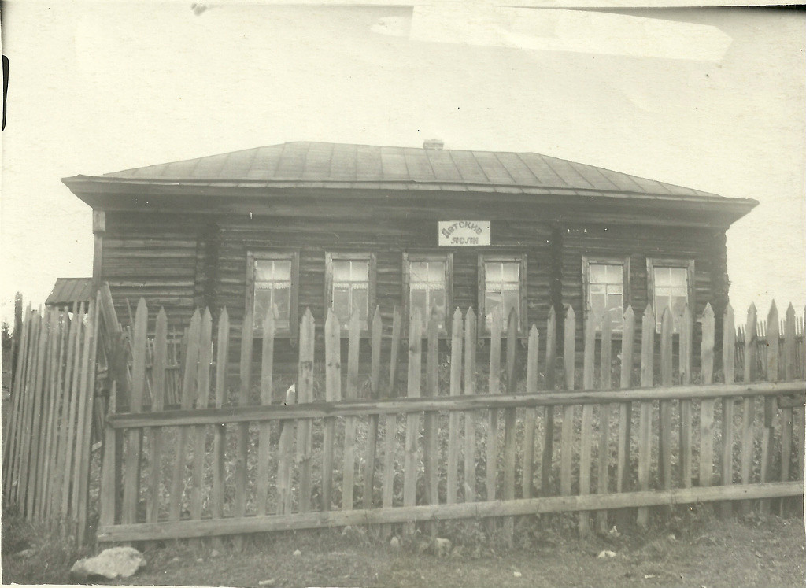
Первые детские ясли

Slide 18
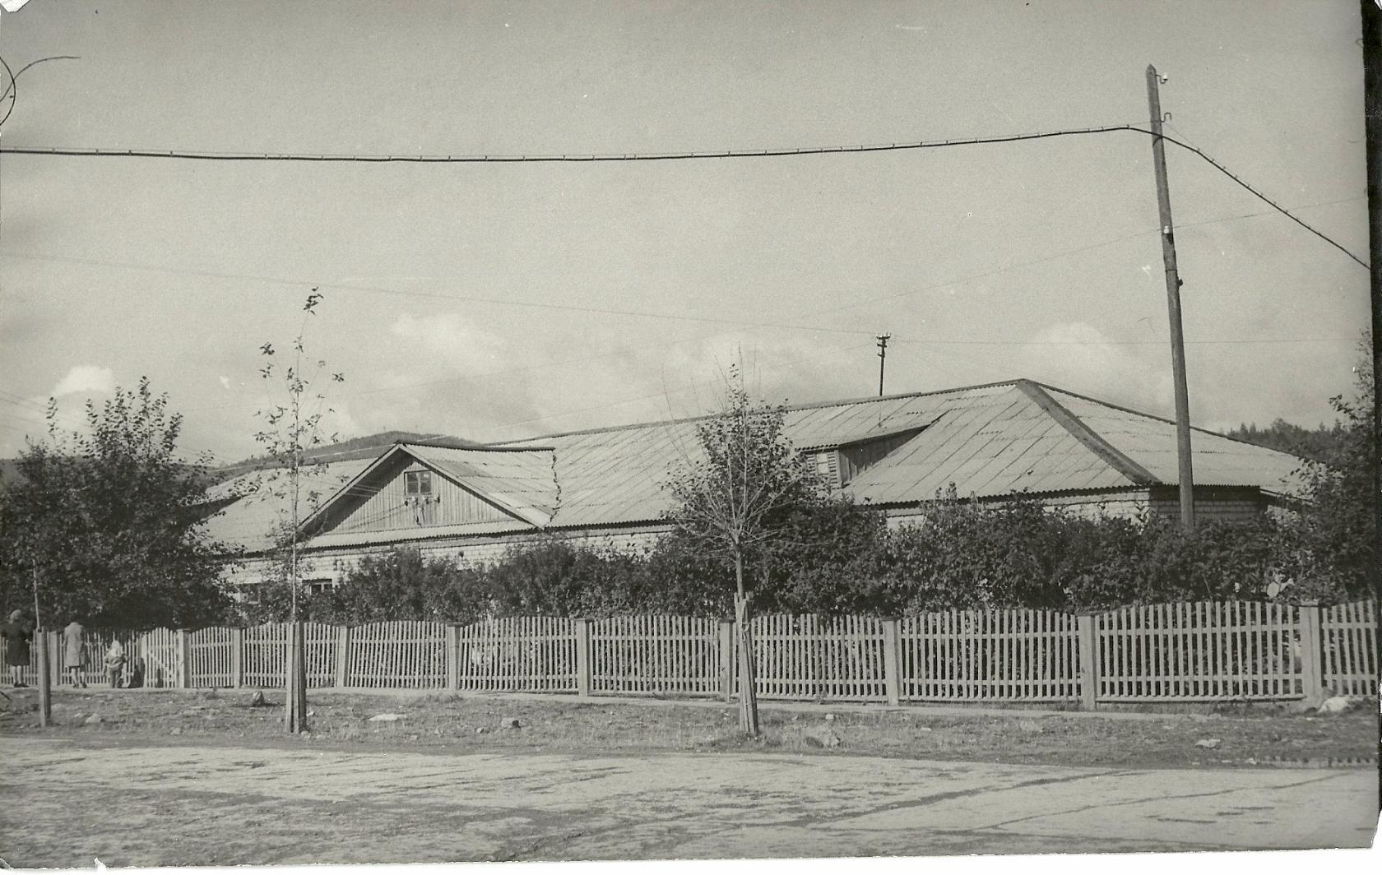
Ясли – сад №5 «Малышок»

Slide 19
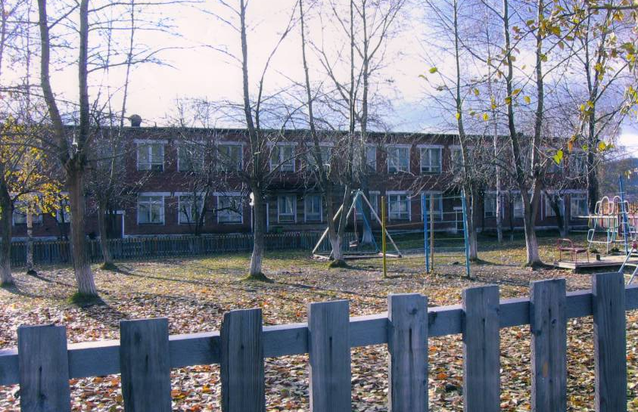
Детский сад №7

Slide 20
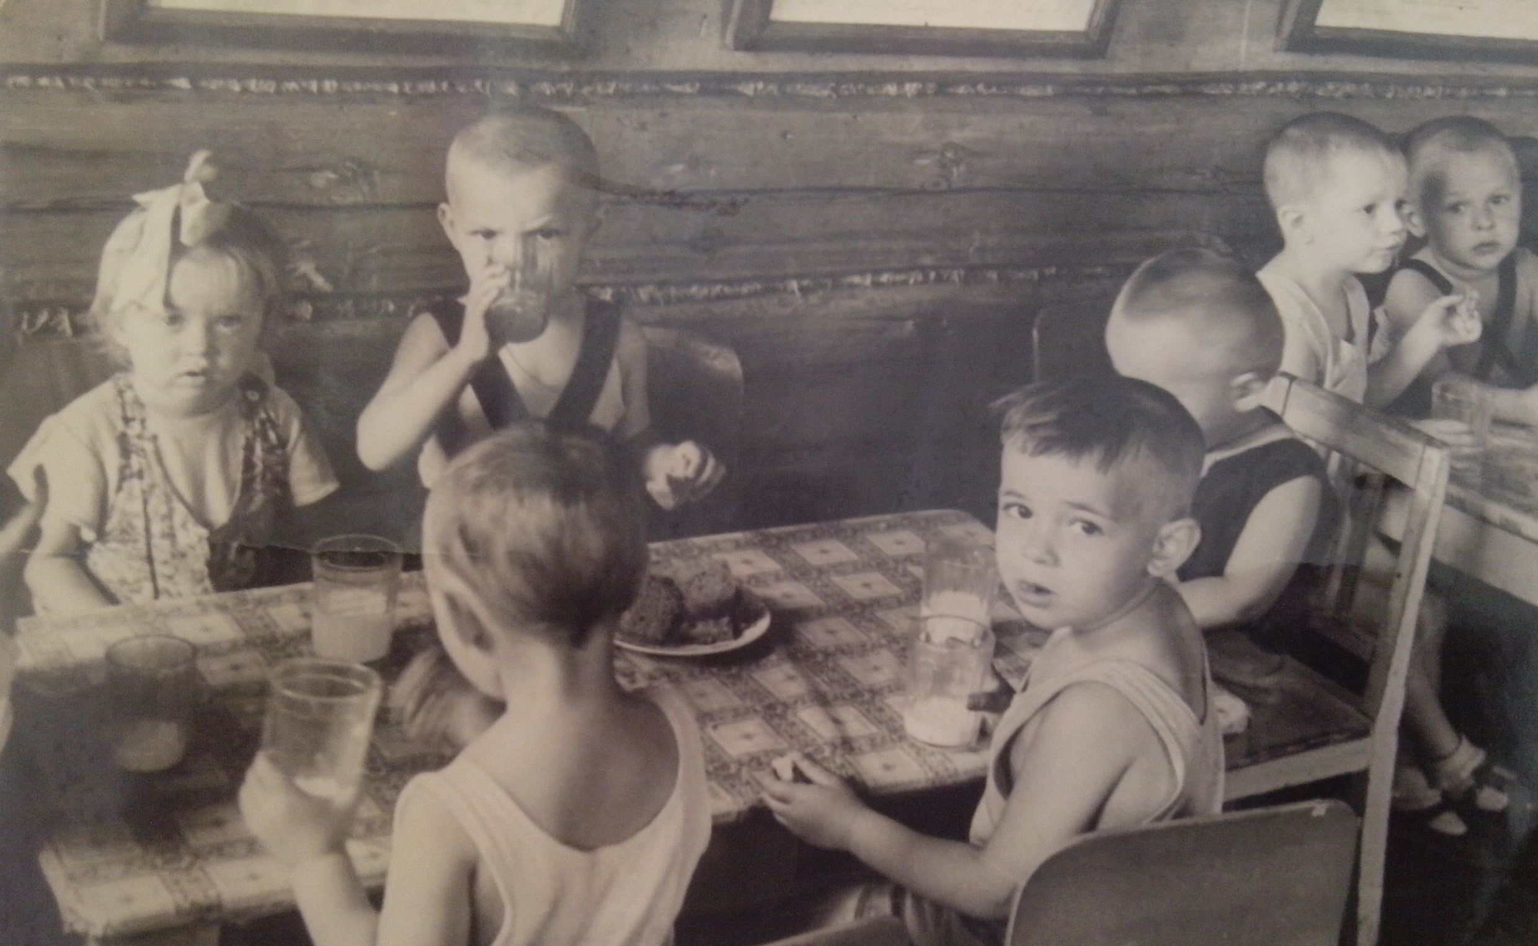
Детский сад прошлого

Slide 21
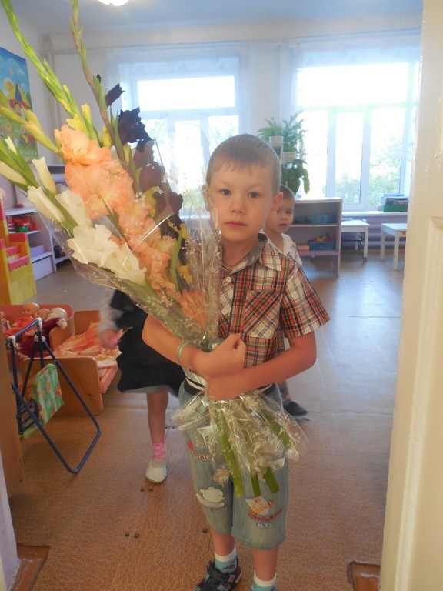
Скоро в школу

Slide 22
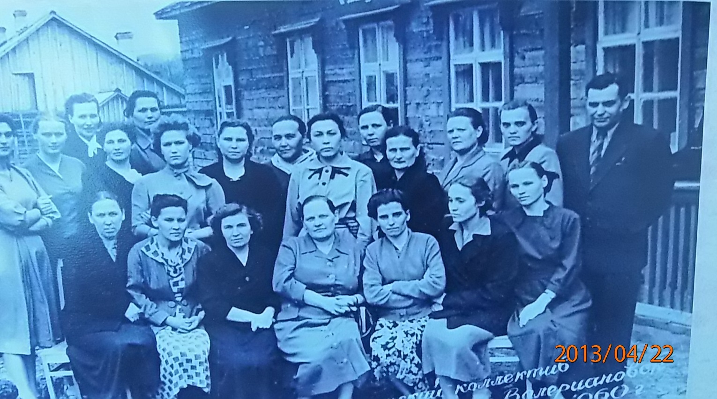
Школа в прошлом

Slide 23
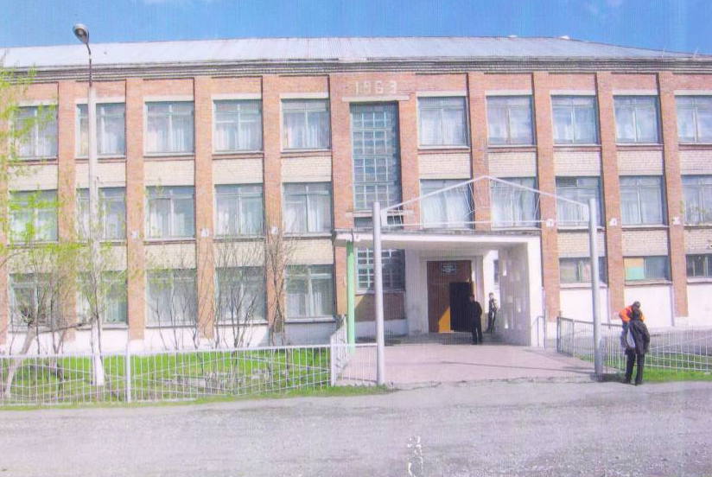
Валериановская школа

